Slide 2
Khoa học
Bài 8. ÁNH SÁNG TRONG ĐỜI SỐNG (Tiết 1)
Yêu cầu cần đạt
- Nêu được vai trò của ánh sáng đối với sự sống.
- Biết sử dụng công cụ AI tìm kiếm thông tin về vai trò của ánh sáng trong đời sống.

Slide 3
Khoa học
Le Thi Ngoc @ GVST Việt Nam
Bài 8. Ánh sáng trong đời sống (Tiết 1)
Khám phá
Vì sao cần đảm bảo đủ ánh sáng trong lớp học?
Nêu các cách để lớp học của em có đủ ánh sáng?
https://mseduvn-my.sharepoint.com/:o:/g/personal/lethingocchung_vief_edu_vn/Esa1bnTqGU1Cinu7ch1pVBwBGXcDujR8imNnuPBPv94Hfw?e=ktW4ZZ
Bật đèn điện, mở cửa sổ. Cần đủ ánh sáng để nhìn rõ, để bảo vệ mắt, ...

Slide 4
Đọc thông tin sách giáo khoa trang 34 và sử dụng công cụ AI
trả lời các câu hỏi sau :
Ánh sáng có vai trò gì đối với sự phát triển của cây? Điều gì xảy ra với thực vật nếu không có ánh sáng?
Thảo luận cặp đôi
Nhờ có ánh sáng, động vật thực hiện được những hoạt động nào?
Ánh sáng có vai trò như thế nào với con người?
https://padlet.com/lechungthbl/t-m-hi-u-vai-tr-c-a-nh-s-ng-lhzj2p3n6li0xcwy

Slide 5
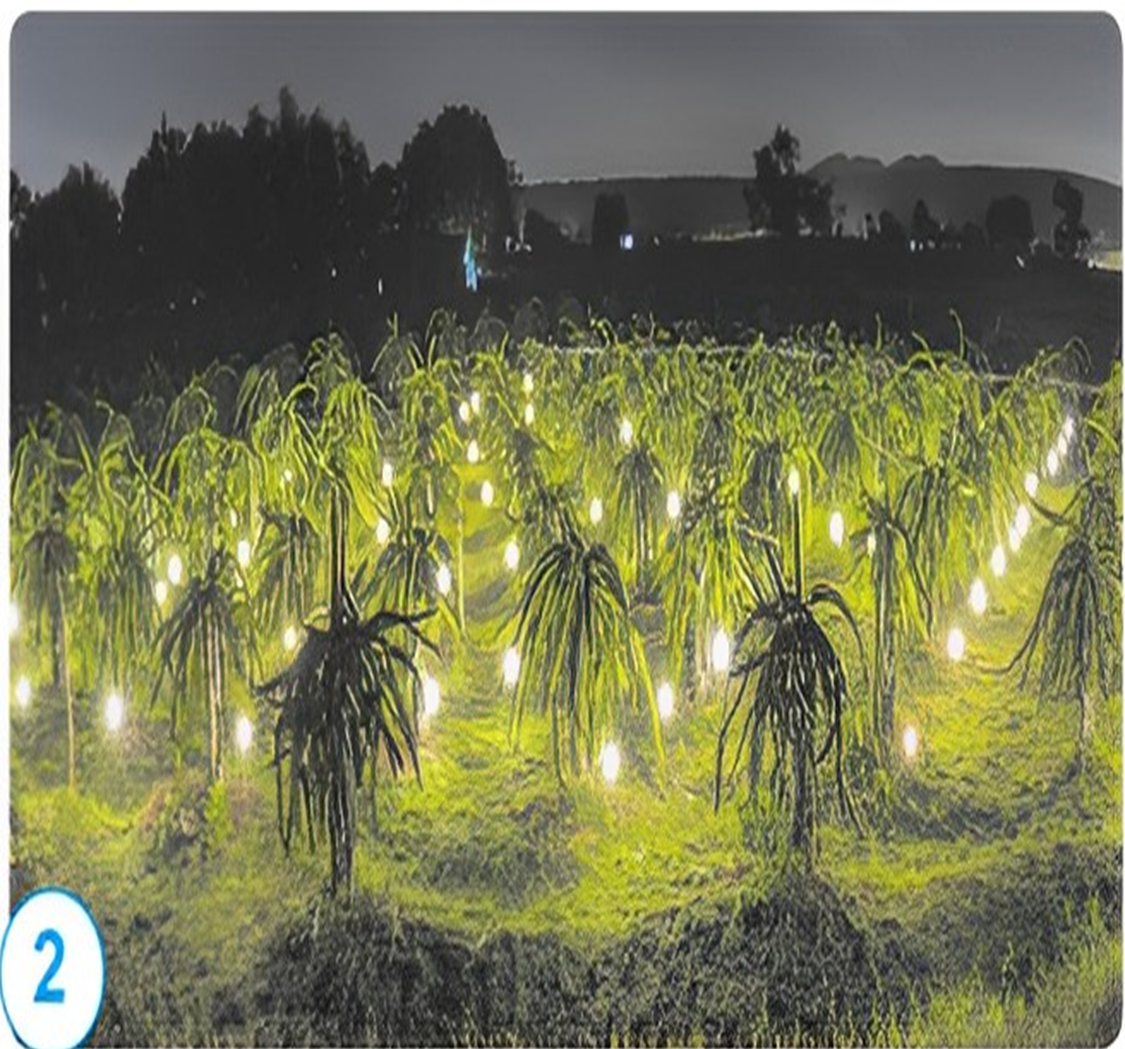
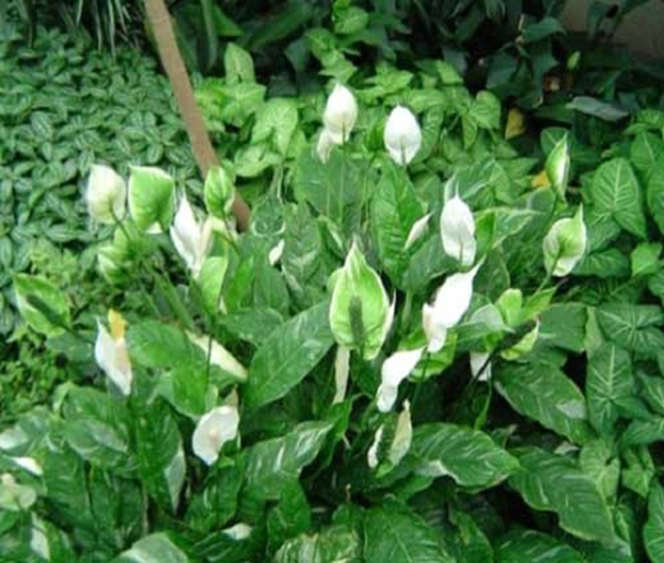

Slide 6
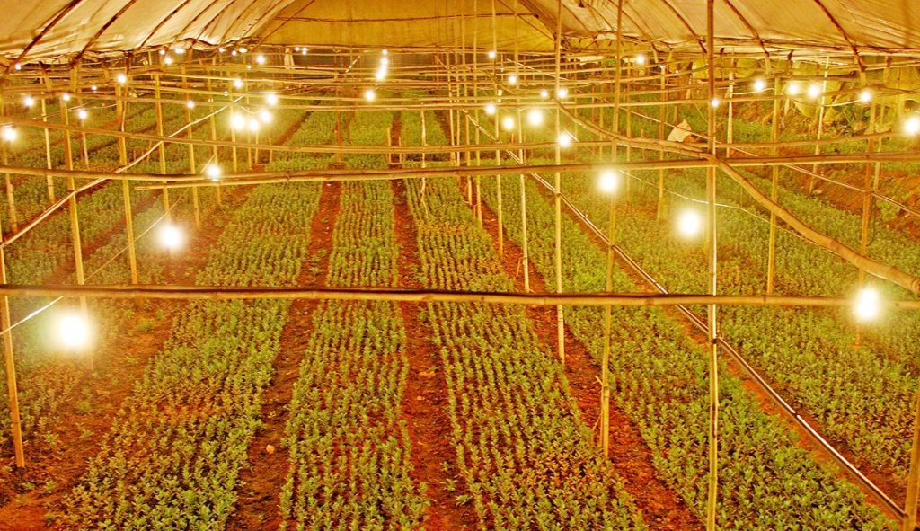
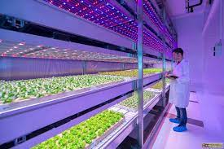

Slide 7
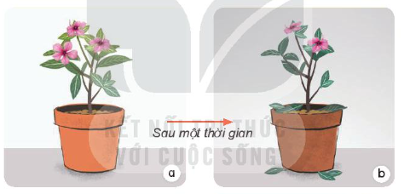
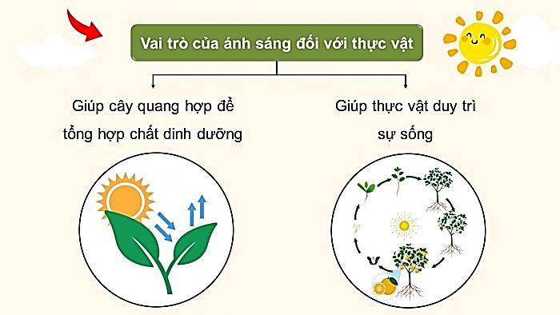
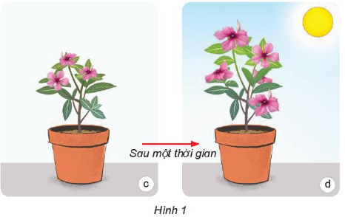
1. Ánh sáng có vai trò gì đối với sự phát triển của cây? Điều gì xảy ra với thực vật nếu không có ánh sáng?
Chọn hai chậu cây dừa cạn giống nhau (Hình 1a, 1c). Đặt chậu cây a trong nhà, chậu cây c ngoài sân. Hằng ngày tưới nước đầy đủ cho hai cây. Sau một thời gian hình ảnh hai cây như hình 1b, 1d.
Cây ở hình 1b phát triển kém hơn trước, bị rụng hoa, lá; còn cây ở hình 1d phát triển tươi tốt, cây to hơn và nhiều hoa hơn.
Yếu tố ảnh hưởng đến sự phát triển của hai cây là ánh sáng.

Slide 8
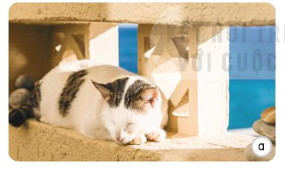
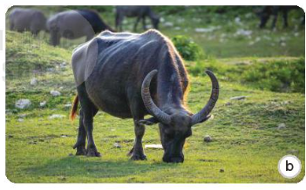
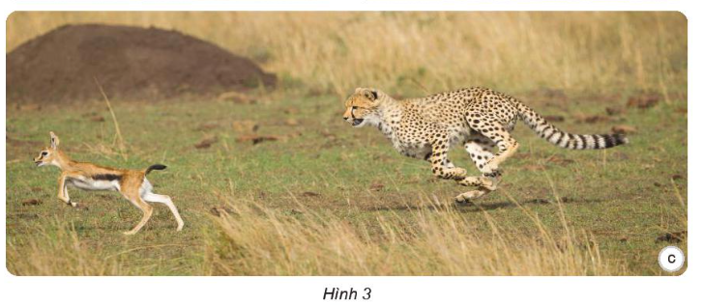
2. Nhờ có ánh sáng, động vật thực hiện được những hoạt động nào?
Con mèo sưởi nắng cho ấm.
Con nai cần ánh sáng để chạy thoát khỏi con báo.
Con báo cần ánh sáng để đuổi theo con mồi.
Con trâu cần ánh sáng để gặm cỏ.
Động vật cần ánh sáng để di chuyển, tìm thức ăn, nước uống; phát hiện ra những nguy hiểm cần tránh

Slide 10
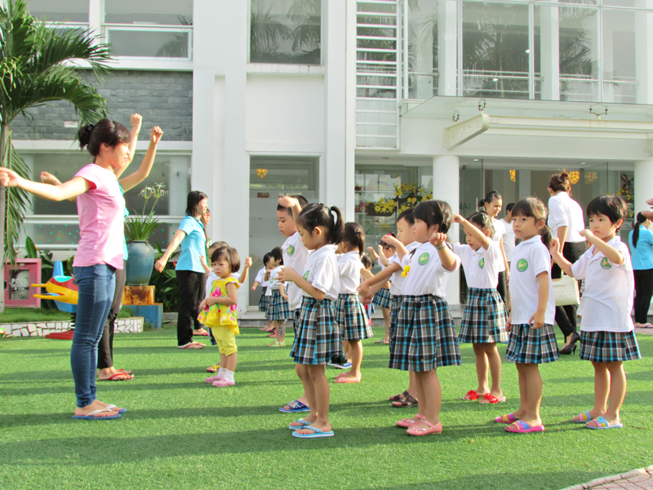
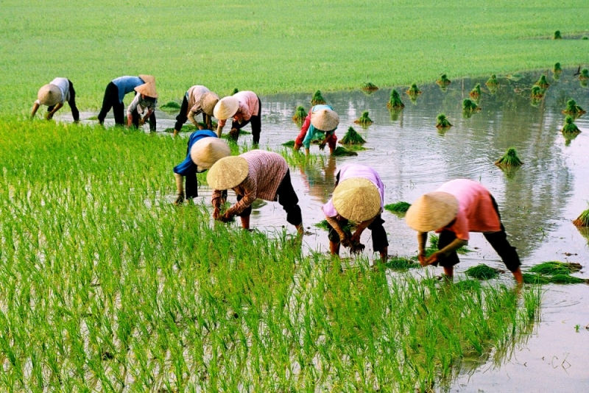
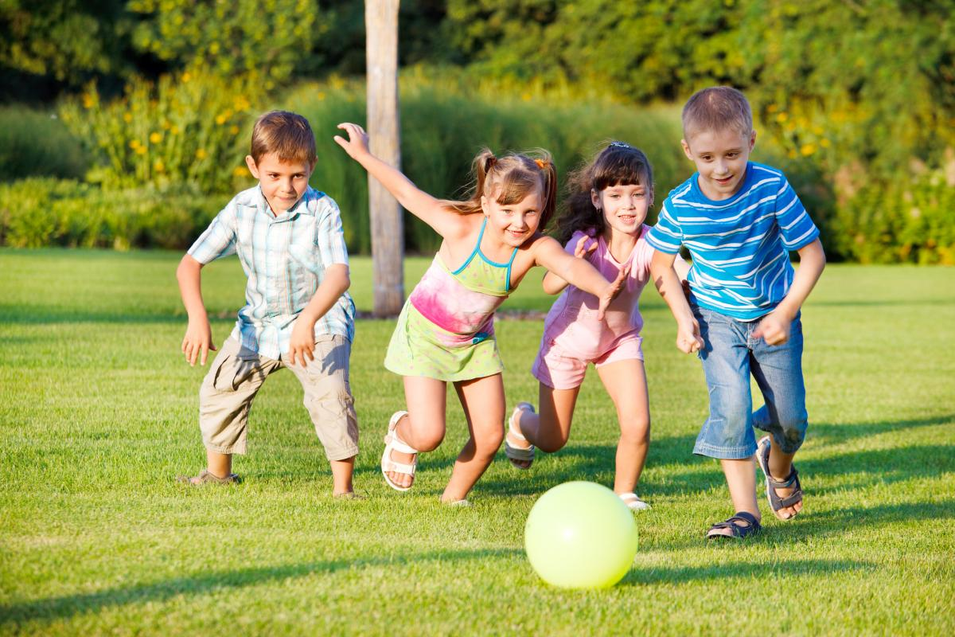
3. Ánh sáng có vai trò như thế nào với con người?
Ánh sáng giúp con người học tập, làm việc và vui chơi,...

Slide 12
Vai trò của ánh sáng
⬥ Ánh sáng cần cho sự sống của thực vật, động vật và con người.
⬥ Nhờ có ánh sáng, con người có thức ăn, khỏe mạnh, nhìn thấy mọi vật
và thực hiện được các hoạt động sống.

Slide 13
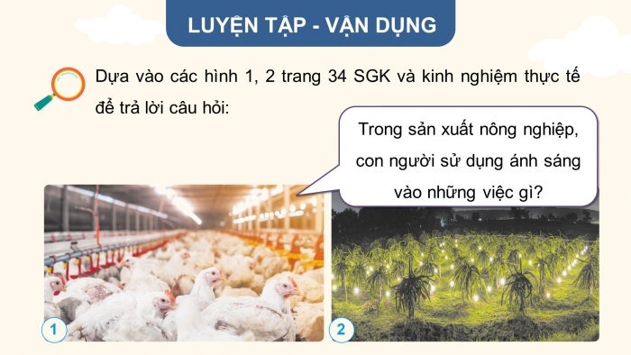
Luyện tập, thực hành

Slide 15
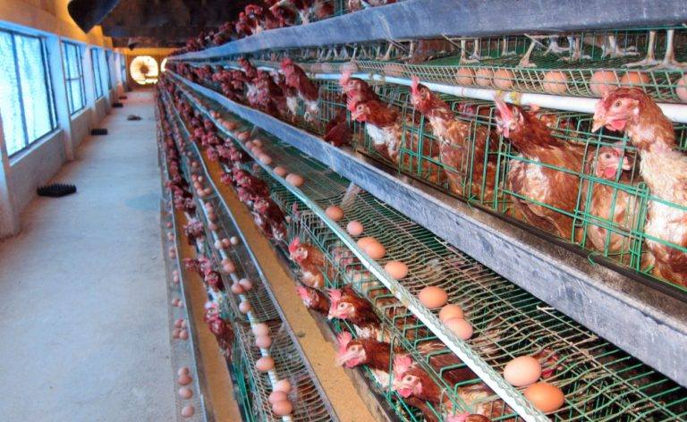
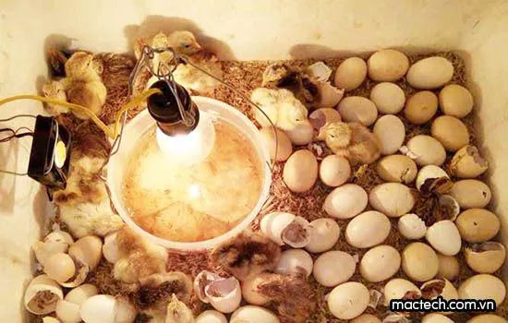
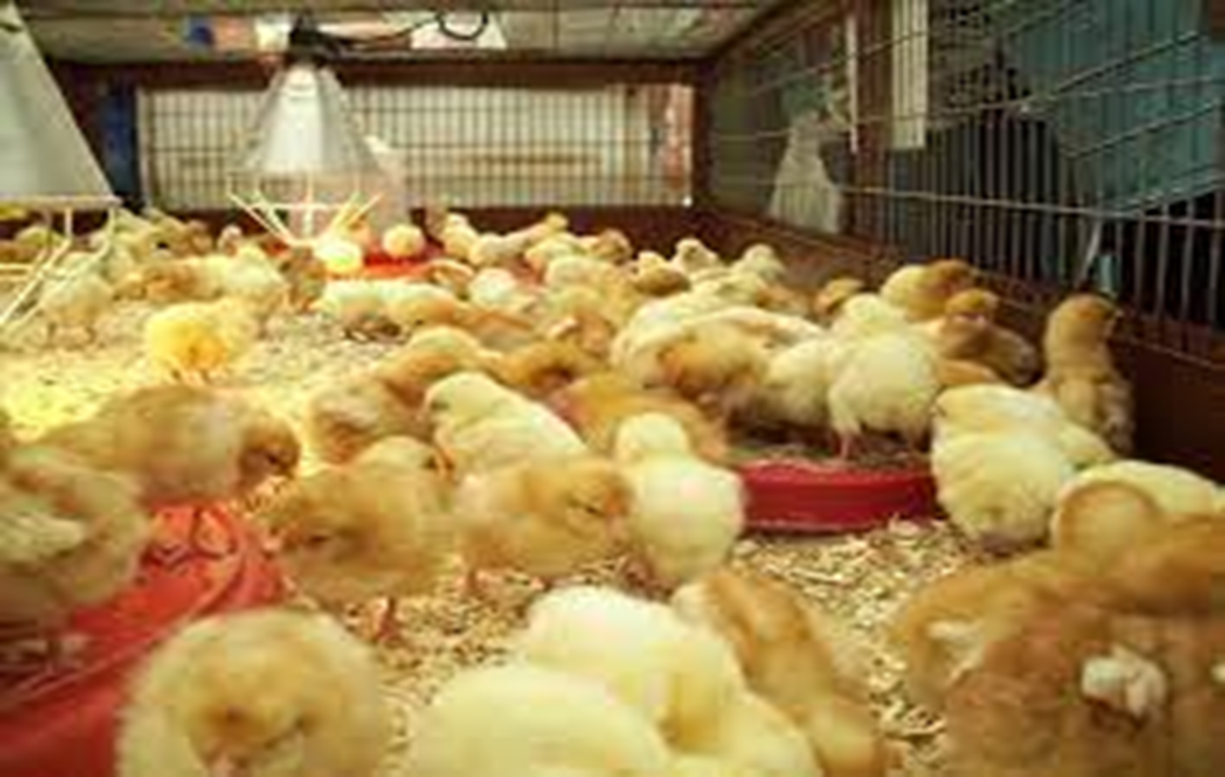
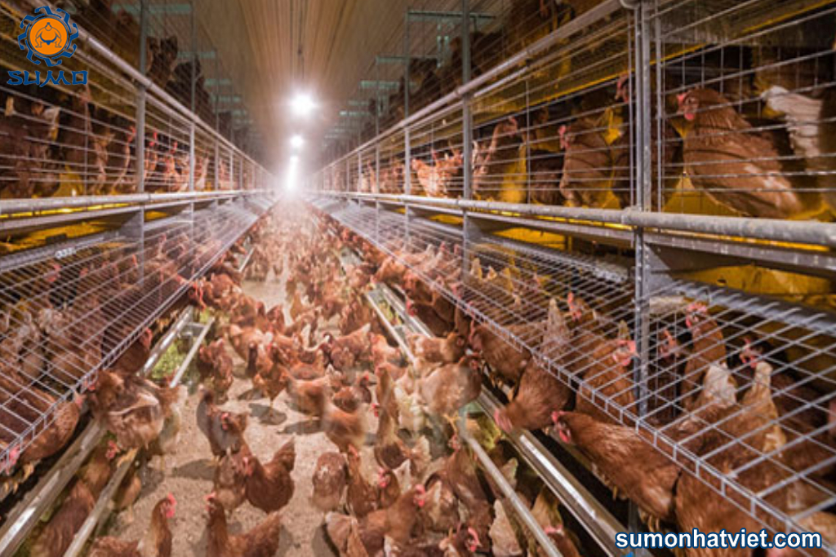

Slide 17
Trong sản xuất nông nghiệp, con người sử dụng ánh sáng vào những việc:
Đảm bảo điều kiện tồn tại và phát triển cho cây trồng, vật nuôi.
Kích thích cây trồng, vật nuôi cho ra sản phẩm.
Ví dụ: dùng đèn chiếu sáng để gà đẻ nhiều trứng, dùng đèn chiếu sáng để cây thanh long cho ra quả nhiều,...
⬥ Ánh sáng cần cho sự sống của thực vật, động vật và con người.
⬥ Nhờ có ánh sáng, con người có thức ăn, khỏe mạnh, nhìn thấy mọi vật
và thực hiện được các hoạt động sống.

Slide 18
https://www.mindmeister.com/
https://www.mindmeister.com/app/map/2928007835?t=SyfzoAQ5BT

Slide 19
Vận dụng, trải nghiệm
Thực hiện bài tập trong link
https://forms.office.com/r/1WFSxzfhsL

